Slide 1
ДОКЛАД-ПРЕЗЕНТАЦИЯ на тему: «Образование в Российской Империи в первой половине XIX столетия»
Подготовила:
ученица ГБПОУ «1-й МОК»
Никитина Виктория Викторовна
Научный руководитель:
Учитель истории и обществознания ГБПОУ «1-й МОК»
Саджая Светлана Николаевна

Slide 2
План доклада:
Реформы Александра I
Реформы Николая I
Сравнение и анализ реформ
Выводы и комментарии
Мы проанализируем ход и результаты реформ
в области образования, проведенных в годы правления двух
российских Императоров XIX века:
Александра I и Николая I

Slide 3
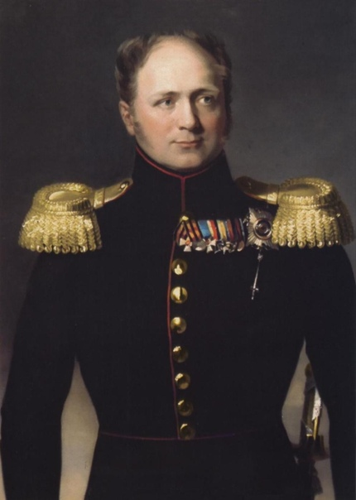
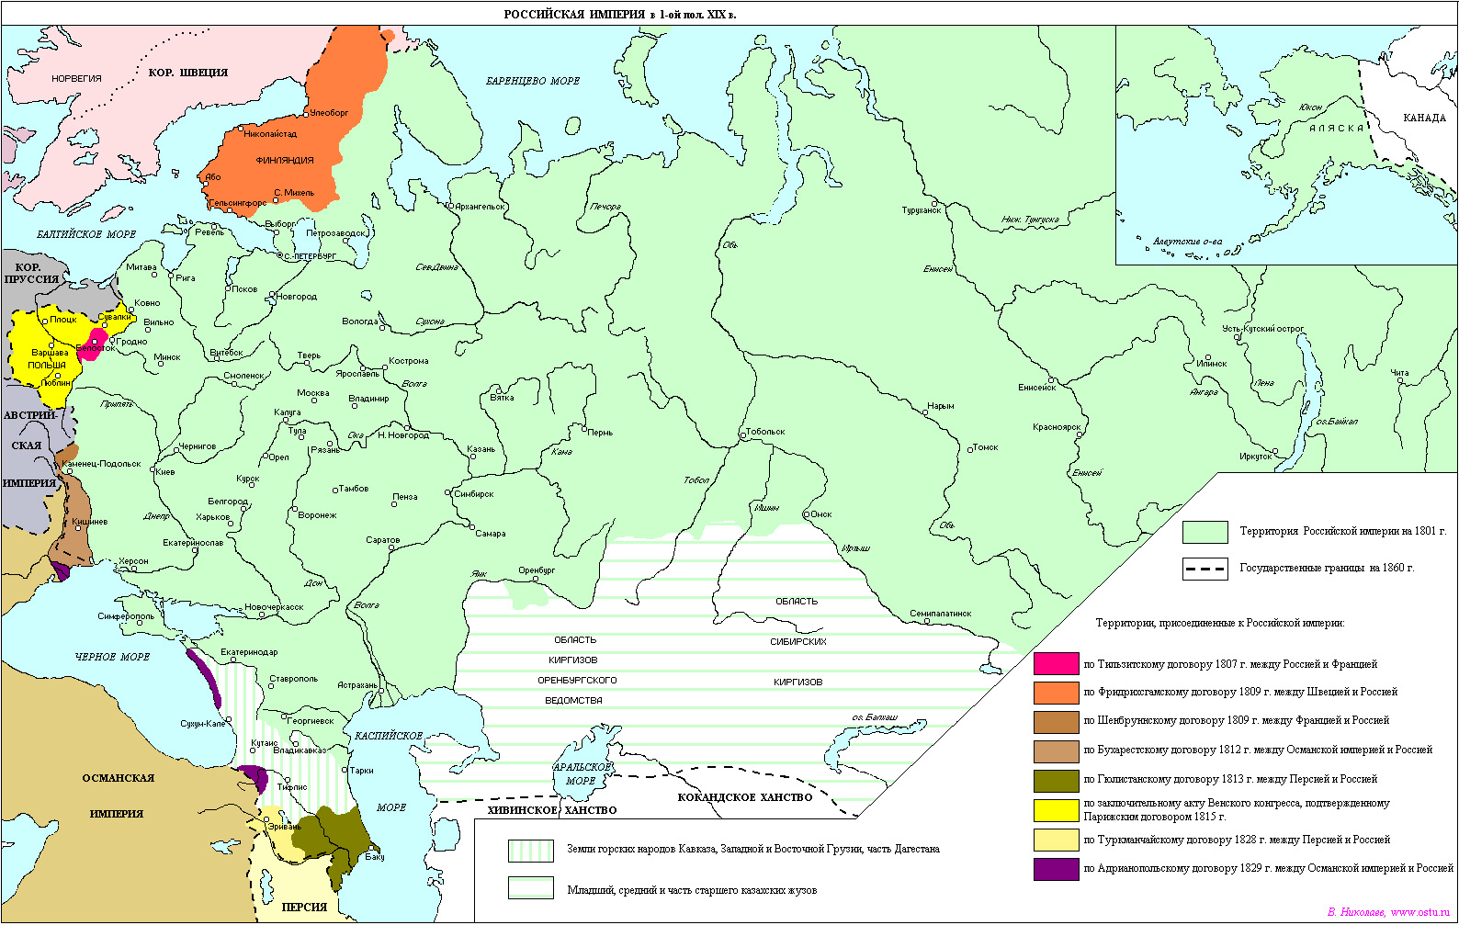
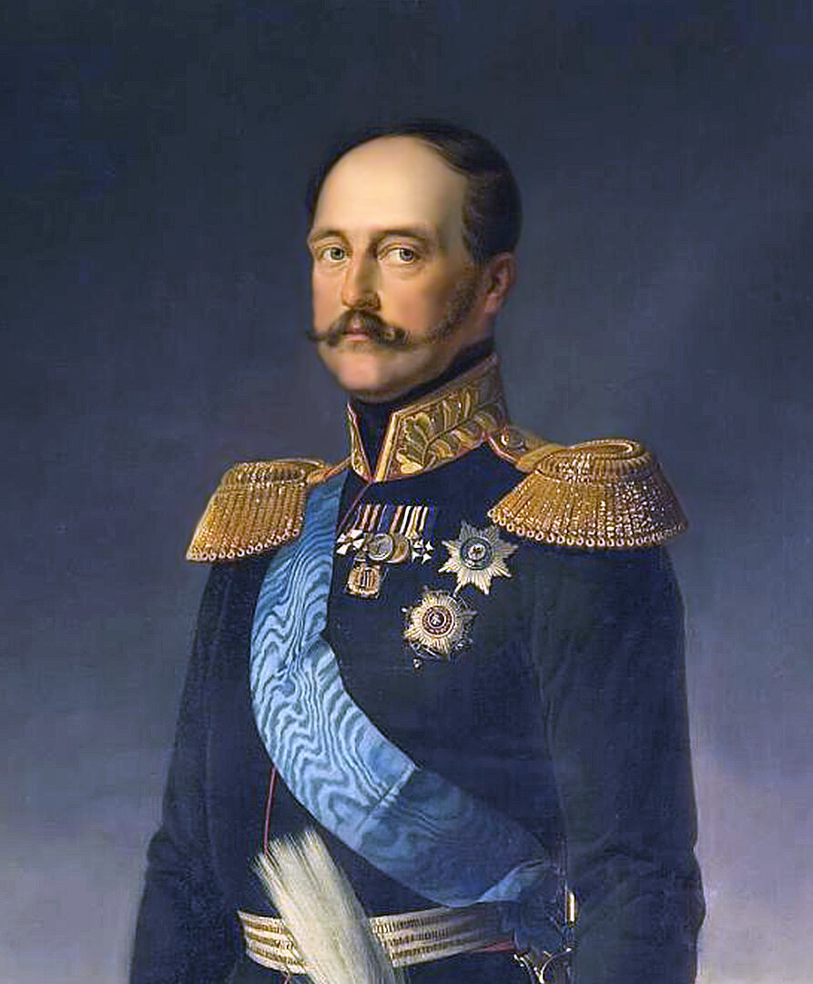
Российская Империя в первую половину XIX века
Александр I (1801 г. - 1825 г.)
Николай I (1825 г. - 1855 г.)

Slide 4
Текст ко 2 слайду. Российская Империи c первую половину XIX века.
Перед тем, как перейти к основной теме Урока, вспомним про фактически
сложившуюся обстановку в стране на интересующий нас промежуток времени.
Начался XIX век с последнего государственного переворота, в ходе которого был
убит Император Павел I и взошёл на престол его сын Александр I (1801 - 1825гг.).
После него страной стал править Николай I (1825 - 1855 г.г.).
Эти два Императора и разделили исторический период, который нас сегодня интересует.
Он, к слову, оказался очень насыщенным.
Несмотря на войны, внутренние проблемы страны, изменение социально-политической
жизни, Российская Империя активно развивалась во всех направлениях.

Slide 5
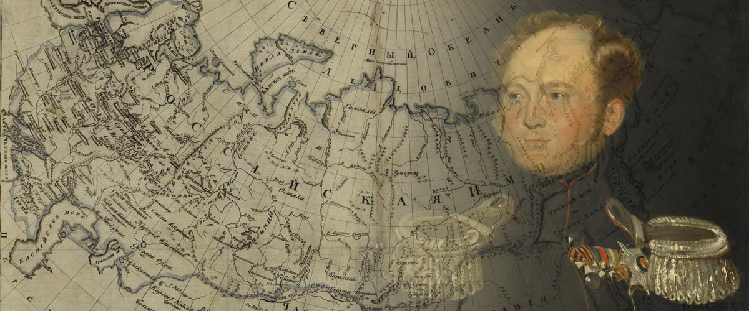
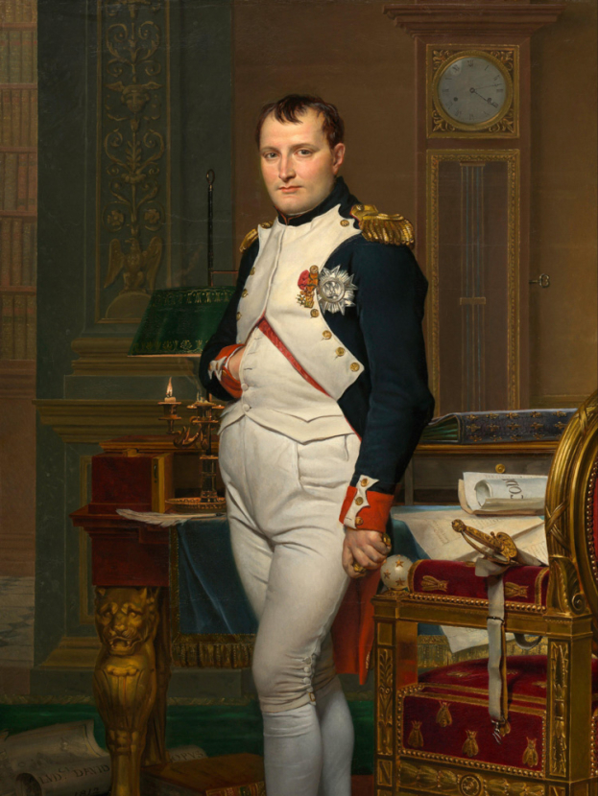
Российская Империя при Александре I
Наполеон I
Французский Император
(1804 - 1814 и 1815 годах)
Александр I
Русский Император (1801 - 1825 г.г.)

Slide 6
Текст к 3 слайду. Российская Империя при Александре I.
Правление Александра I можно разделить на два периода: до 1812 года и после.
До войны с Императором Франции Наполеоном I (Бонапартом) русский
Император делал основной акцент на внутренней политике России.
Наша страна сильно отставала от Европы, и Александр I пытался дать
Российской Империи нужное направление в развитии.
В начале войны Император переключился на решение межгосударственных вопросов,
но часто терпел поражения, после чего практически отстранился от правления и
отдал руководство ситуацией в руки опытных военных.
В результате Франция была повержена, русский Император «сворачивает» реформы
и сокращает своё участие в государственных делах.

Slide 7
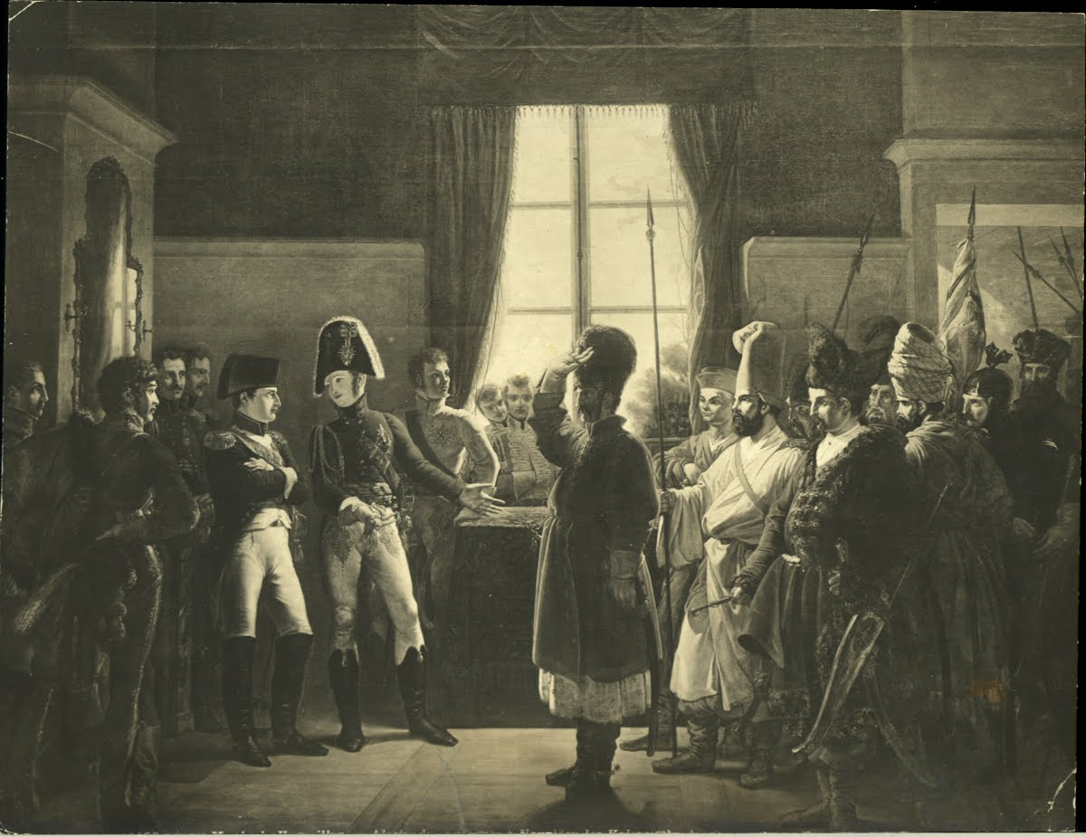
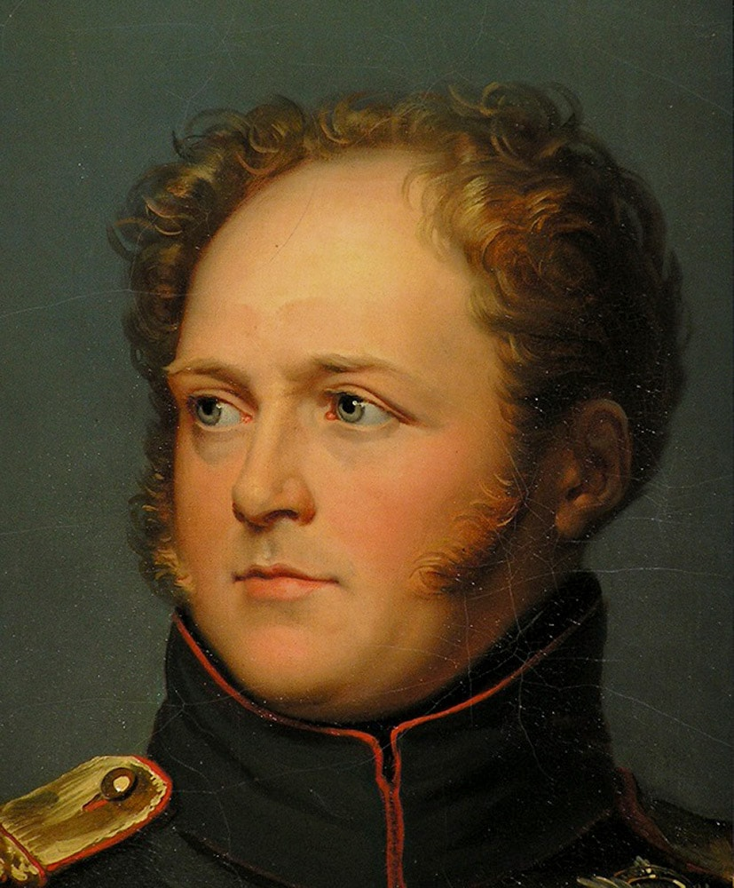
Реформы Александра I в образовании
Процент грамотных на момент
начала правления Александра I:
- В городах - 9%.
- В сёлах - 3%.
Всего 4% населения Российской
Империи являлось городскими
жителями.

Slide 8
Текст к 4 слайду. Реформы Александра I в образовании.
Незадолго до начала правления Александра I процент грамотного населения
в Российской Империи был катастрофически мало: в городах - 9%, в сёлах - 3%.
При этом только 4% от всего населения являлось городскими жителями.
Да и образованным человеком тогда считался тот, кто умел расписываться
не крестиком, а настоящей подписью.
Следовательно идея просвещения населения стояла очень остро.

Slide 9
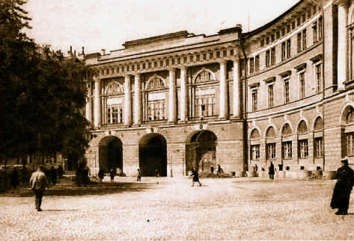
Министерство народного просвещения
Народное образование
при Александре I стало делиться
на четыре ступени:
- приходские училища,
- уездные училища,
- гимназии,
университеты.
Территория Российской Империи
разделили на шесть учебных округов в
соответствии с близлежащим
университетом.

Slide 10
Текст к 5 слайду. Министерство народного просвещения.
В 1802 году под руководством Императора создаётся Министерство народного просвещения.
Это положило начало полной реорганизации учебного процесса. Народное образование стало
делиться на четыре ступени:
приходские училища,
уездные училища,
гимназии
университеты.
Территория Российской Империи разделили на шесть учебных округов в соответствии
с близлежащим университетом. Во главе каждого округа стоял попечитель, который
контролировал ректора университета.
Ректор в свою очередь следил помимо своего университета за директорами гимназий.
Директор гимназии был главный в своём заведении и наблюдал за работой смотрителей
уездных училищ, а смотрители контролировали свои учреждения и работу приходских училищ.
Таким образом в системе образования Российской Империи сложилась некая иерархия.
Рассмотрим каждую её ступень подробнее.

Slide 11
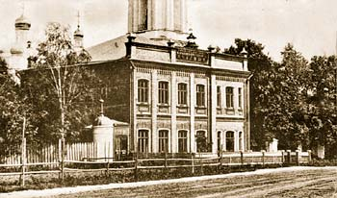
Приходские училища при Александре I
Учились низшие слои общества.
Срок - 1 год.
- Изучалась религия, чтение,
письмо, счёт.
- Подготовка к уездному училищу.

Slide 12
Текст к 6 слайду. Приходсике училища при Александре I.
В приходском училище при Александре I учились низшие слои общества.
Срок обучения составлял один год.
Ученики проходили курс религиозного воспитания, учились читать, считать и писать,
а также готовились к уездному училищу.

Slide 13
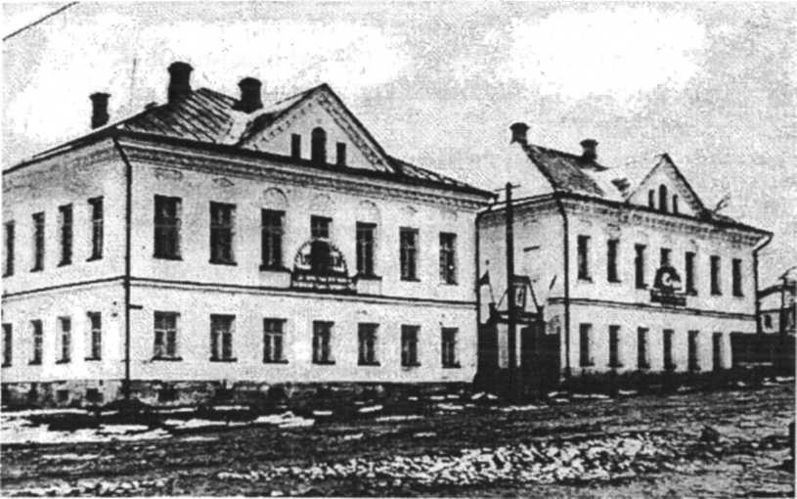
Уездные училища при Александре I
Воспитанниками были дети мелких торговцев, ремесленников, зажиточных крестьян.
Обучались на протяжении двух лет.
- Главной функцией этого заведения была подготовка учеников к поступлению в гимназию.

Slide 14
Текст к 7 слайду. Уездные училища при Александе I.
В уездных училищах воспитанниками были дети мелких торговцев, ремесленников,
зажиточных крестьян. Обучались на протяжении двух лет.
Главной функцией этого заведения была подготовка учеников к поступлению в гимназию.

Slide 15
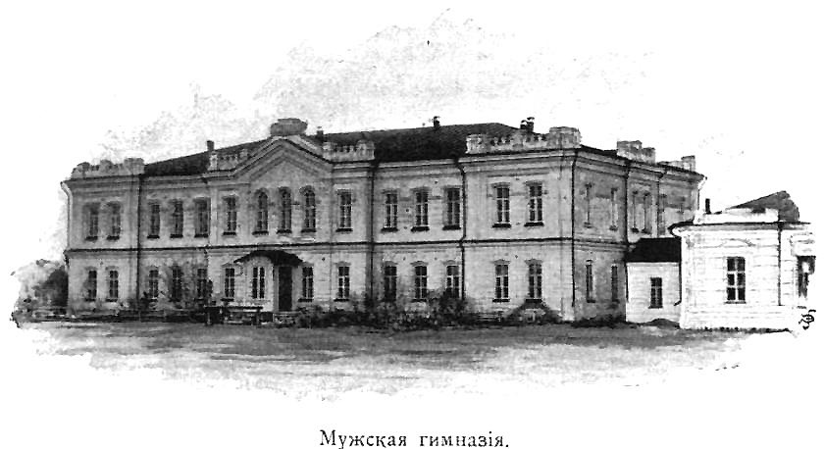
Гимназии при Александре I
Обучались дворянские дети.
Учебный курс составлял четыре года.
- Учеников готовили к государственной
службе и поступлению в университет.

Slide 16
Текст к 8 слайду. Гимназии при Александре I.
В гимназиях обучались дворянские дети. Учебный курс составлял четыре года,
за это время учеников готовили к государственной службе и поступлению в университет.

Slide 17
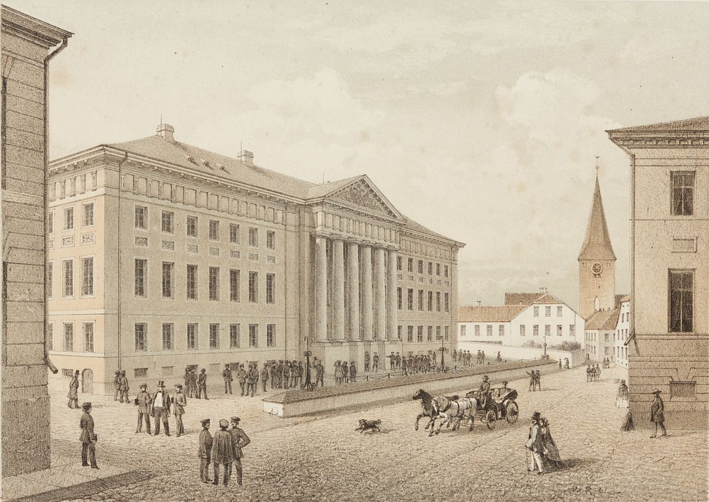
Университеты при Александре I
Обучались на протяжении трёх лет.
- Разработка учебного плана зависела от самого высшего учебного заведения, выбора
ректора, деканов и профессоров.

Slide 18
Текст к 9 слайду. Университеты при Александре I.
Те, кто дошёл до этого этапа и поступил в университет, обучались на протяжении
трёх лет. Разработка учебного плана зависела от самого высшего учебного заведения,
выбора ректора, деканов и профессоров.

Slide 19
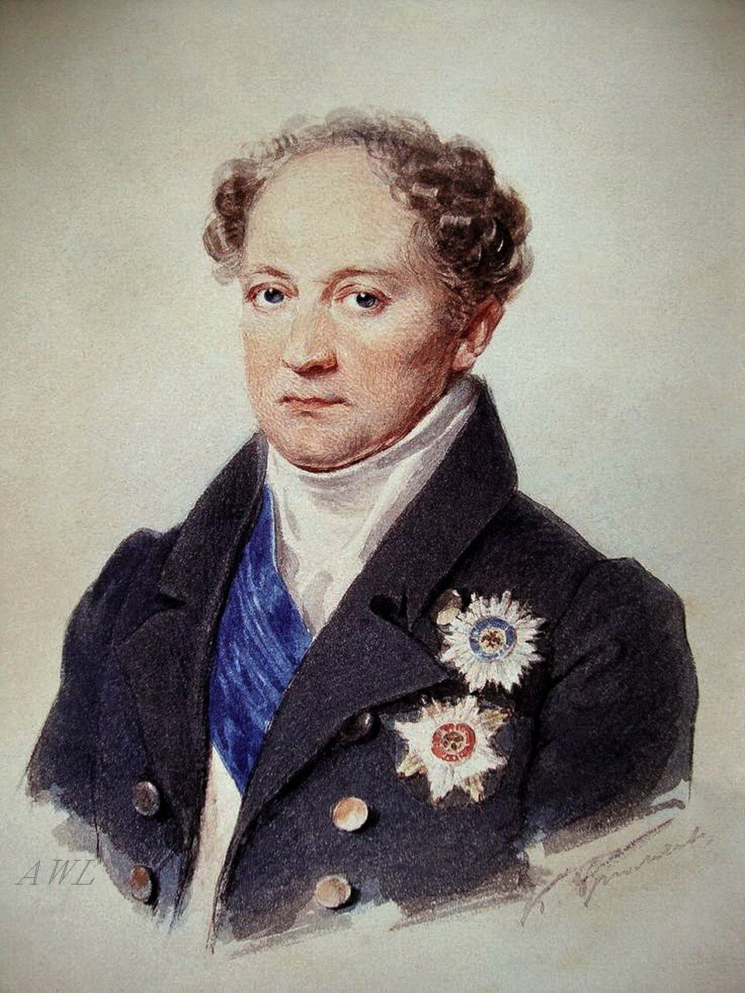
Министерство духовных дел народного просвещения
Князь Александр Николаевич Голицын

Slide 20
Текст к 10 слайду. Министерство духовных дел народного просвещения.
Министерство духовных дел народного просвещения пришло вместо
Министерства народного просвещения (1802 г.), было образовано
в 1817 году, ведал им Князь Александр Николаевич Голицын.
Создание нового министерства подразумевало очередную ревизию
учебного процесса. В результате его деятельности было запрещено преподавание
естествознания, философии, политической экономии, теории коммерции
и технологии в гимназиях.
Некоторые университеты признали очагами революционного движения. Целью
министерства оказалось устранение таких предметов в учебном процессе,
которые могут толкнуть мысль человека в неугодное для правительства русло.
То есть оно пыталось свести к нулю возможность образования революционных
идей в умах учеников.

Slide 21
Результаты реформ в сфере образования Александра I.
Изначально, обучение планировалось сделать прогрессивным и
бесплатным, но в итоге правительство отстранилось от
содержания приходских училищ, они перешли на благоусмотрение
местных властей.
Крестьяне начали требовать “вольную” от помещика при
поступлении, что дворян совсем не устраивало.
В результате основная масса крестьян оставалась, как и раньше,
необразованными, зато для дворянских детей начали создавать новые
образовательные пансионы.
Таким образом Александр I проведенными в области образования реформами
положил начало просвещения народа, что было очень важным
для будущего Российской Империи.

Slide 22
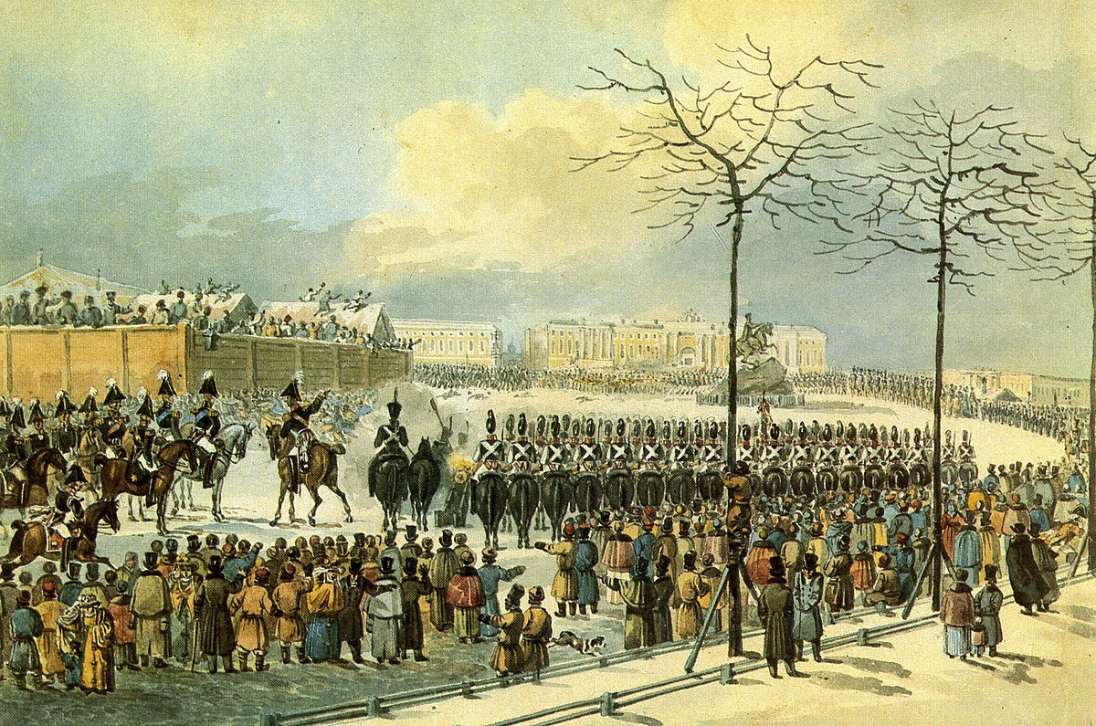
Реформа в образовании в период Восстания Декабристов

Slide 23
Текст к 12 слайду. Реформа в образовании в период Восстания Декабристов.
В такое неспокойное время междуцарствия и восстания система образования потребовала
чрезвычайных мер.
Создали III отделение и корпуса жандармов.
В учебных учреждениях начали проводиться мероприятия на укрепление самодержавной
власти.
Почему же именно в сфере обучения молодого поколения ввелись такие реформы во
время Восстания Декабристов? Потому что образование молодых людей - база будущего
каждого государства. На него нужно оказывать влияние в первую очередь, ведь какие
политические идеи будут заложены в юные умы страны, такие они скорее всего будут
нести на протяжении жизни.
Нельзя было допустить революционные мысли в головах детей, так как это неминуемо
приведёт к расколу самодержавия в будущем!

Slide 24
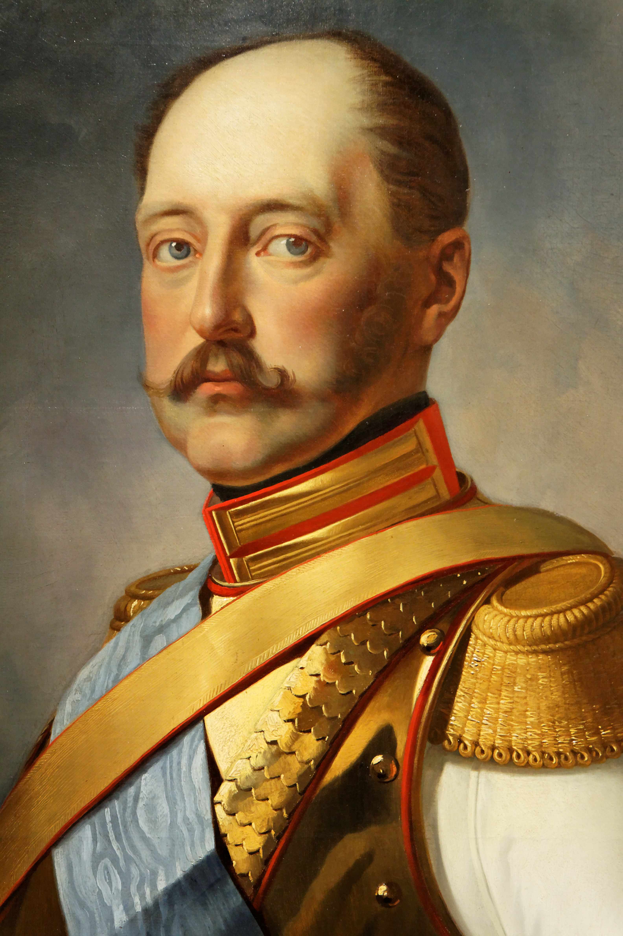
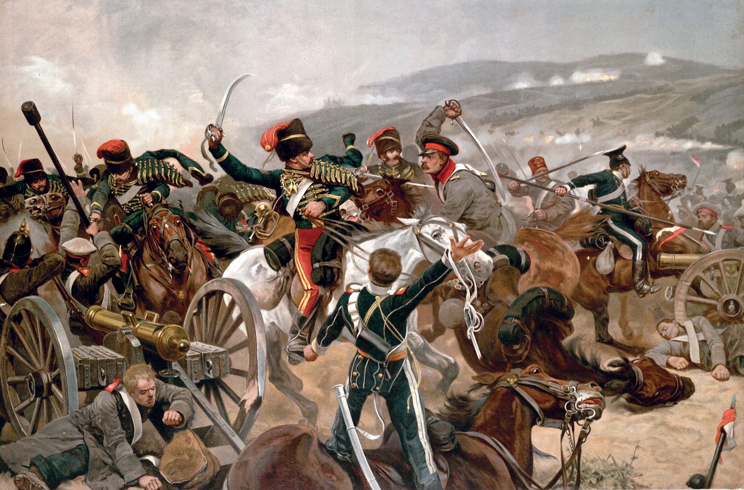
Российская Империя при Николае I
Крымская война (1853 - 1856 г.г.)
Николай I
Русский Император (1825 - 1855 г.г.)

Slide 25
Текст к 13 слайду. Российская Империя при Николае I.
Внутреннюю политику при правлении Николая I можно назвать консервативной,
ведь Император вступил на престол на фоне Восстания Декабристов.
Его внешняя политика оказалась относительно успешной, но Крымская война, которая
закончилась поражением Российской Империи через год после смерти Николая I,
несколько «подпортила» тридцатилетнюю эпоху его правления.

Slide 26
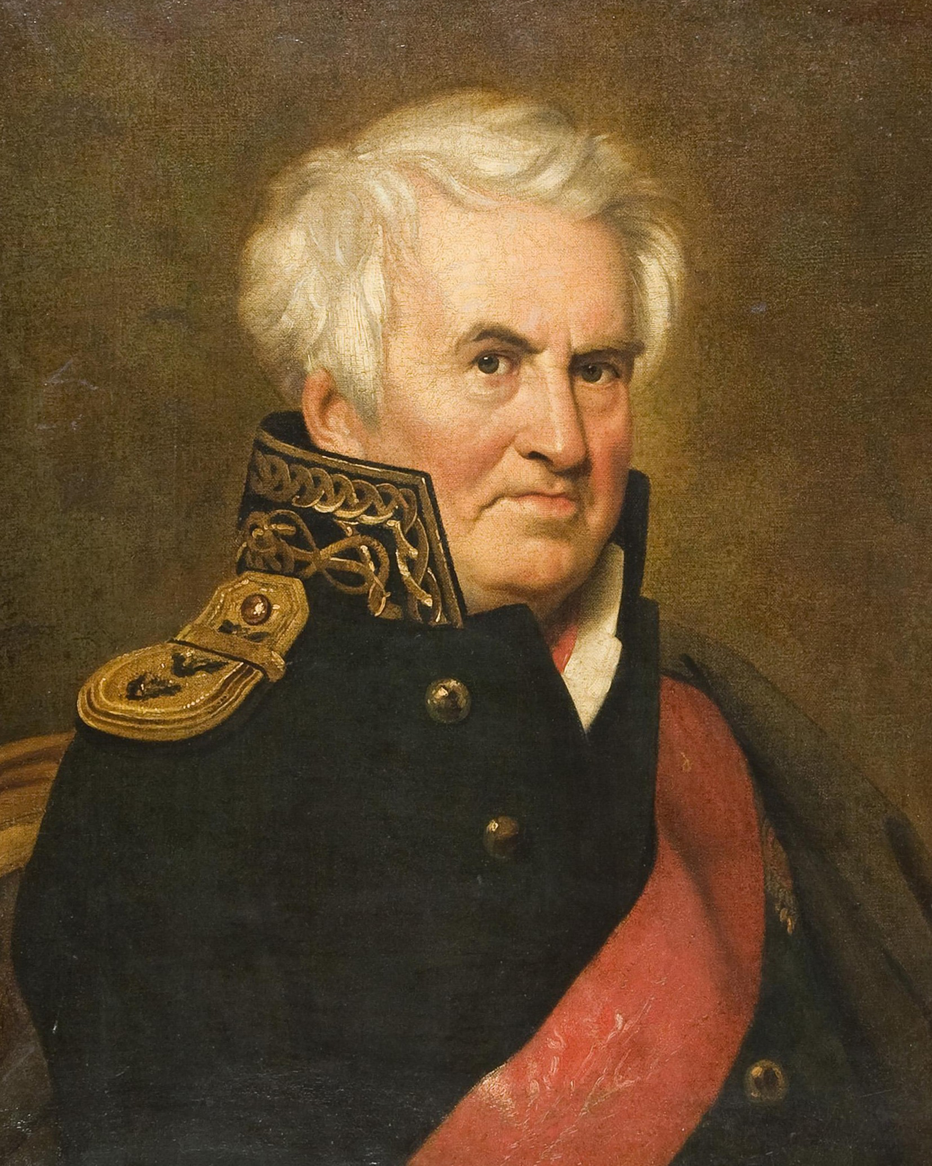
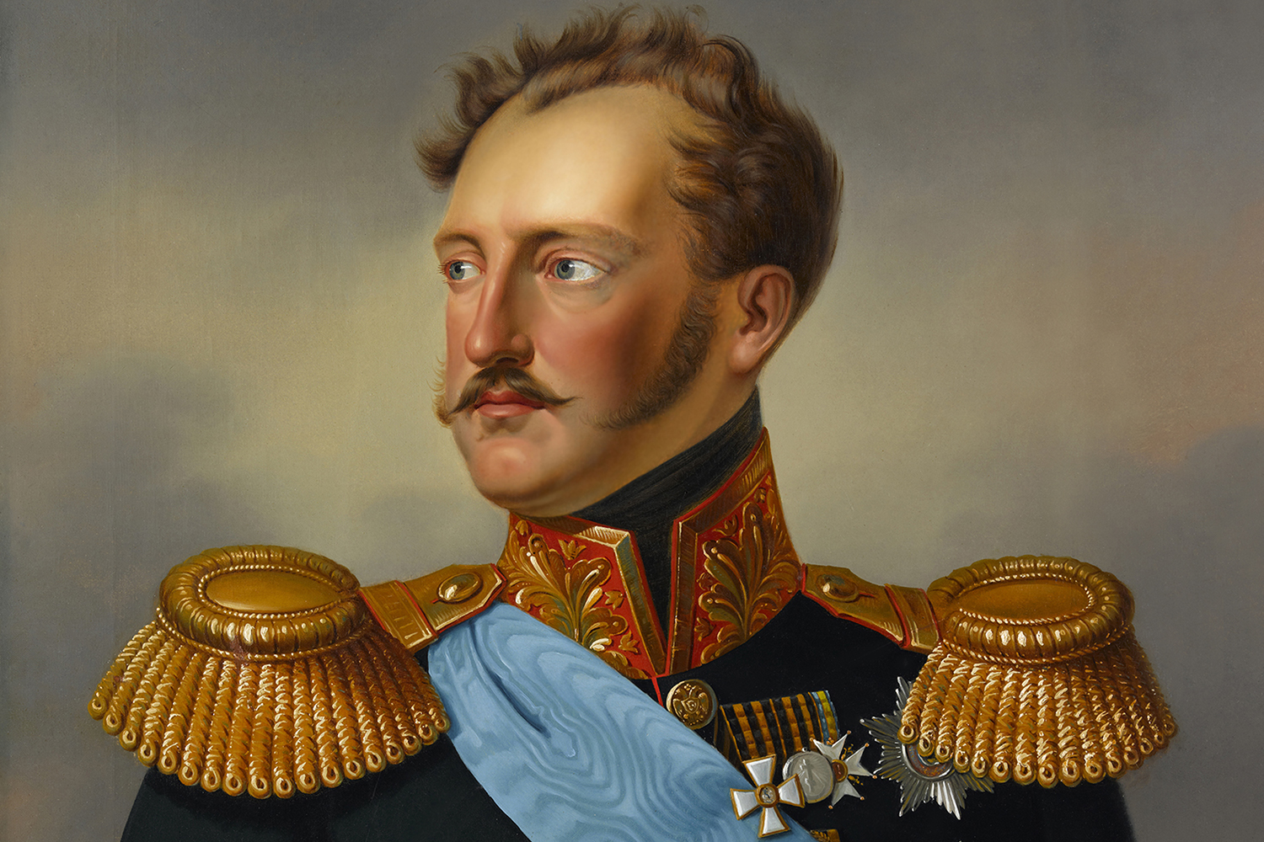
Реформы Николая I в сфере образования
Николай I решает полностью
реформировать сферу образования в
стране. Весной 1826 года издаются указы о
реформировании всей действующей системы
обучения населения.
Реализация комплексного реформирования
поручается Комитету по устройству учебных
заведений, деятельность которого контролировал
министр просвещения, адмирал
Шишков Александр Семёнович.
Александр Семёнович Шишков

Slide 27
Текст к 14 слайду. Реформы в сфере образования Николая I.
Николай I решает полностью реформировать сферу образования в стране.
Весной 1826 года Император издает несколько указов о комплексном реформировании
всей системы обучения населения.
Реализация запланированных образовательных реформ была поручена Комитету
устройства учебных заведений, деятельность которого контролировал министр
просвещения, адмирал Александр Семёнович Шишков. Вот как он высказывался о целях
реформ: «Всё вредное в преподавании и воспитании остановить, искоренить и обратить
к началам, основанным на чистоте веры, верности и долге государю и Отечеству».
Сам Николай I считал, что в Российской Империи много либеральности. В результате всю
систему образования, созданную Александром I «перечеркнули» и установили новую,
в которой укрепили сословную иерархию.

Slide 28
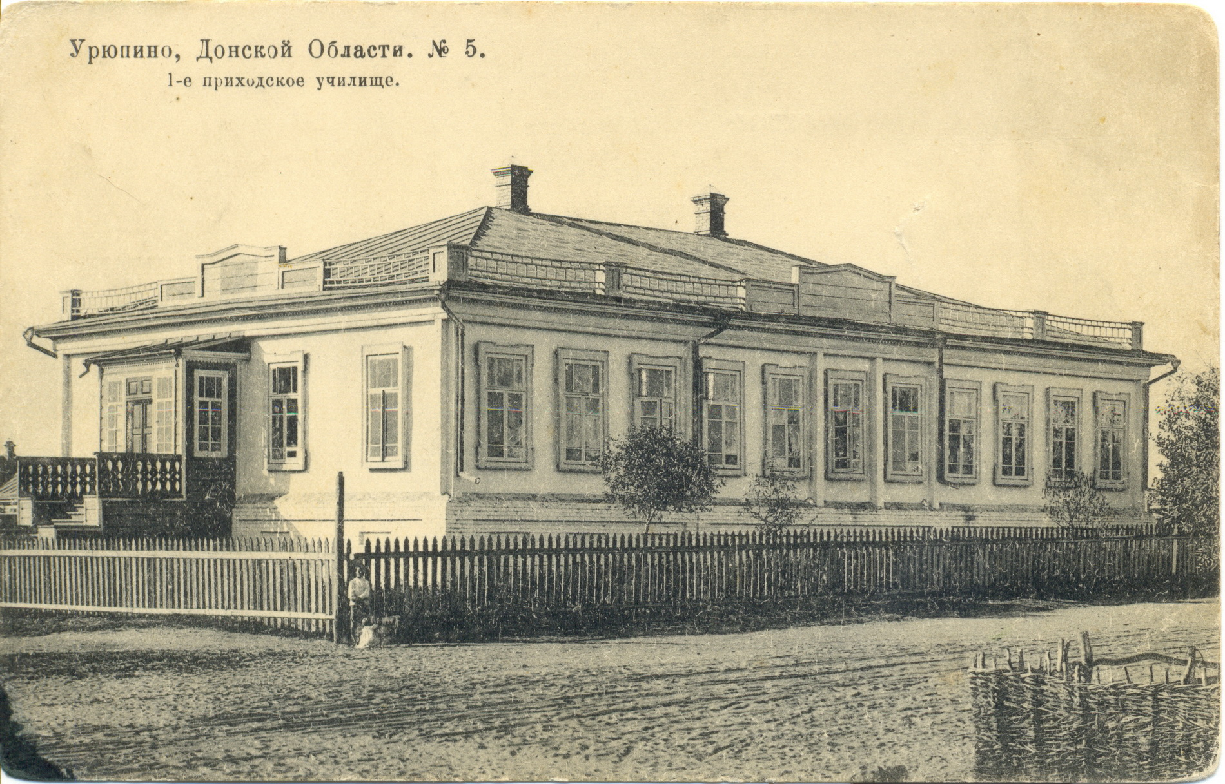
Приходские училища при Николае I
- Могли обучаться только дети
мещан и крестьян.
- В одном классе было редко
менее семидесяти человек.
- Программа обучения была
минимальная.
- Учебников не было.

Slide 29
Текст к 15 слайду. Приходские училища при Николае I.
В отличии от предыдущего периода, при Николае I в приходских училищах могли
обучаться только дети мещан и крестьян.
Таких заведений оказалось очень мало, поэтому в одном классе редко было менее
семидесяти человек.
Программа обучения была минимальная, учебников не было, поэтому дети всё учили
«с голоса», и, следовательно, обучение было фактически бесполезным.
Кроме того учителя сами были малообразованны и часто проявляли жестокое
обращение к детям, что тогда считалось нормой.

Slide 30
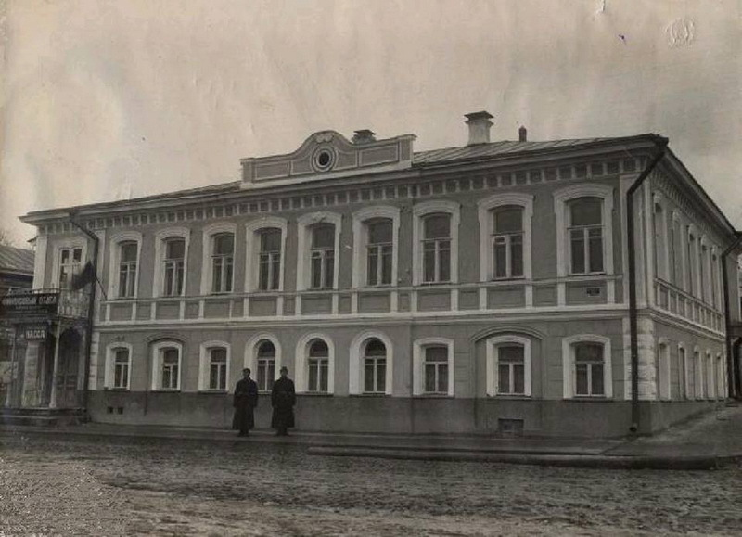
Уездные училища при Николае I
- Образование получали только
купеческие дети.
- В таких заведениях качество и
условия образования были в разы
лучше, изучалось больше
предметов.

Slide 31
Текст к 16 слайду. Уездные училища при Николае I.
В уездных училищах образование получали только купеческие дети.
В таких заведениях качество и условия образования были в разы лучше, изучалось
больше предметов. Все предметы вели два учителя, педагоги были более образованы.
В этих училищах процветали зубрёжка и розги.
Целью обучения было подготовить детей купцов к практической деятельности, то есть
направить по стопам их отцов.

Slide 32
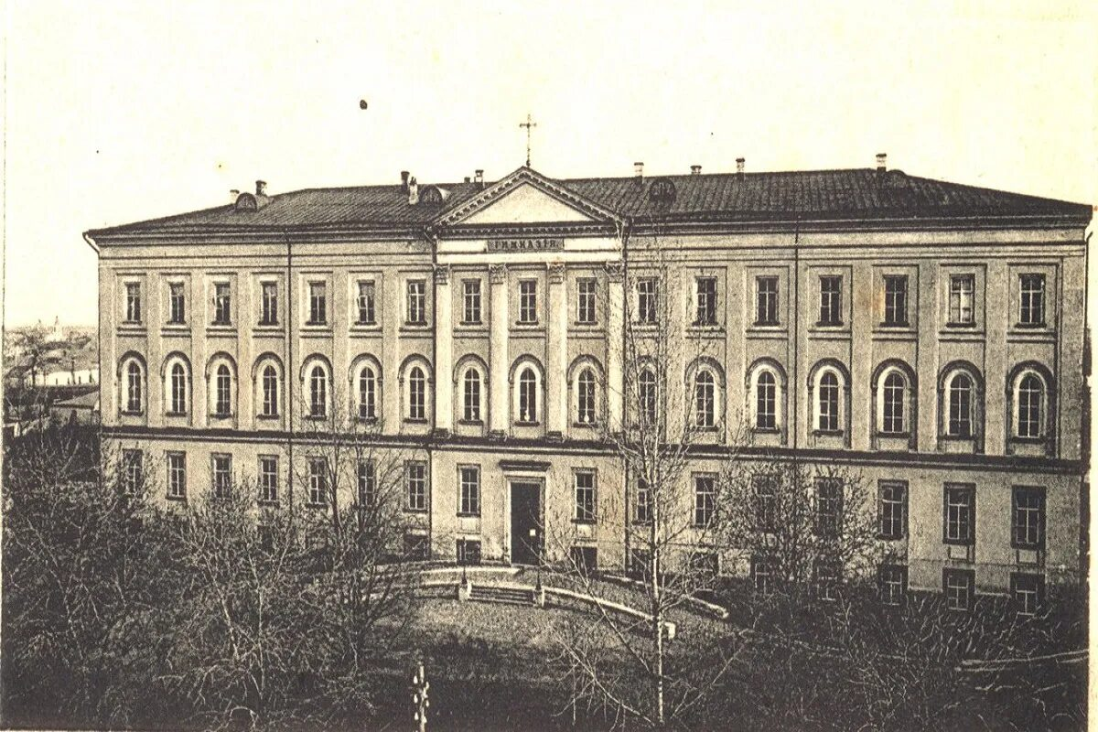
Гимназии при Николае I
- Имели право учиться
только дети дворян.
- План обучения был очень
обширным, религиозные
дисциплины отсутствовали.

Slide 33
Текст к 17 слайду. Гимназии при Николае I.
В гимназиях имели право учиться только дети дворян.
План обучения был очень обширным, религиозные дисциплины отсутствовали.
Изучение предметов происходило по циклам, каждый из которых вёл один из восьми
учителей. Так же в классах присутствовали надзиратели для контроля дисциплины,
практиковались телесные наказания.

Slide 34
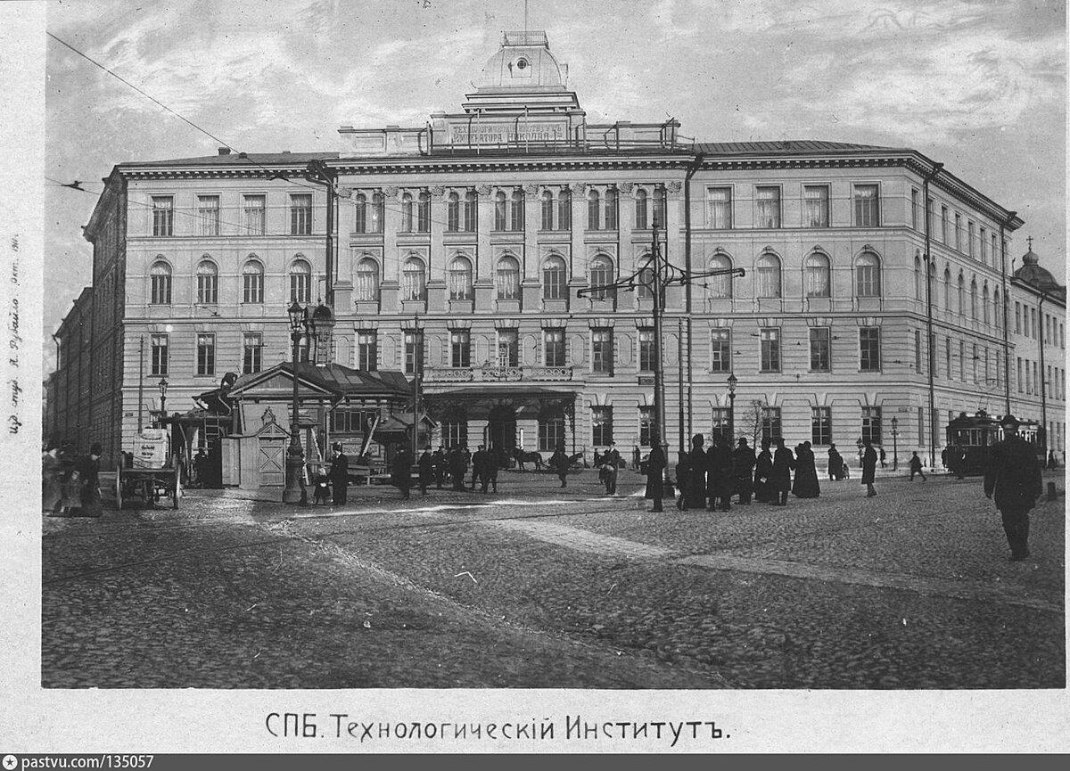
Университеты при Николае I
Университеты являлись центром науки и просветительской работы.
Финансовое обеспечение университетов было возложено на местное дворянство.
Высшие учебные заведения страдали из-за недостатка кадров.

Slide 35
Текст к 18 слайду. Университеты при Николае I.
Университеты являлись центром науки и просветительской работы. Их финансовое
обеспечение было возложено на местное дворянство.
Высшие учебные заведения страдали из-за недостатка кадров, так как доступ
к обучению в них имели только люди высших сословий, которые стремились к учёбе,
а таких было очень мало.
Но несмотря на всё вышеуказанное, в российской системе образования шло
стремительное развитие и за годы правления Николая I число учащихся
в университетах выросло с 2725 до 3758 человек, что является огромным прогрессом
для того времени.

Slide 36
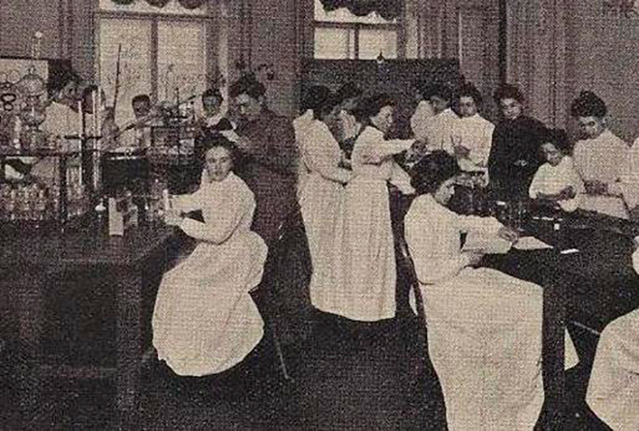
Женское образование в первой половине XIX века
- Вся сеть женских образовательных
заведений была представлена
закрытыми воспитательными
учреждениями.
- Об образовании речи не шло,
курсы были нацелены лишь на воспитание.

Slide 37
Текст к 19 слайду. Женское образование при Николае I.
Вся сеть женских образовательных заведений была представлена
закрытыми воспитательными учреждениями.
Уставом женских учебных учреждений вводилось физическое, нравственное
и интеллектуальное развитие лиц женского пола благородного происхождения,
то есть об образовании речи пока не шло, курсы были нацелены лишь на воспитание.

Slide 38
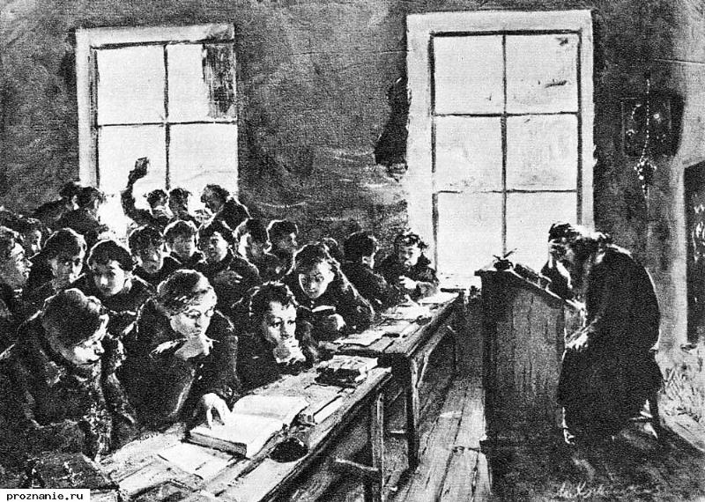
Выводы

Slide 39
Текст к 20 слайду. Выводы.
Александ I практически с нуля начал поднимать уровень образования
в Российской Империи, сделал первый шаг к переменам, которые давно уже
требовались.
Николай I решает аннулировать все реформы своего брата и перекроить
всю систему обучения. Как следствие, некогда самое мощное государство
в Европе показало свою беспомощность в развитии.
В Российской Империи по-прежнему не хватало кадров, техническая отсталость из-за низкой образованности населения страны была очевидна всему миру.
Низкий процент обученных также был одной из причин поражения России
в Крымской войне.
Вместе с тем, не вызывает сомнения тот факт, что именно в первой половине
XIX века российские монархи начинают осознавать, что без образования
населения двигаться дальше государству будет невозможно, поэтому
начинают активно реформировать эту часть жизни русской общественности.

Slide 40
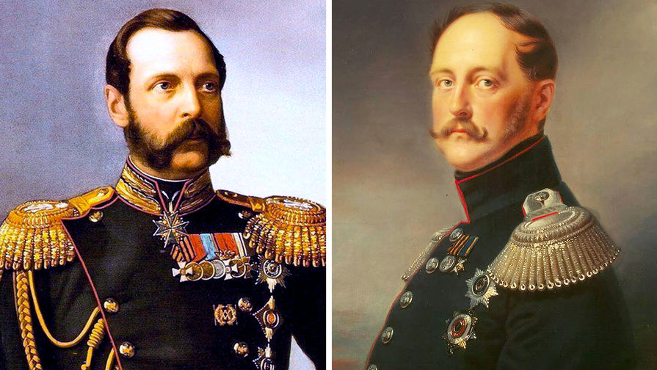
Спасибо за внимание!

